Slide 1
MÔN TIẾNG VIỆT
Giaùo vieân:
Lôùp:

Slide 2
ÔN TẬP GIỮA HỌC KỲ I
Tuaàn
9
Ôn tập 3

Slide 3
1. Thực hiện các yêu cầu dưới đây:
a. Tìm từ ngữ phù hợp với mỗi hình.
Lời ru có gió mùa thu
Bàn tay
mẹ quạt mẹ đưa gió về
Những thức ngoài kia
ngôi sao
Chẳng bằng mẹ đã thức vì chúng con
Notes:
Bấm vào hình

Slide 4
Tên cùng em ra
đường
trường
Tên theo em đến
Như viên ngọc vô hình
Tên không rời không mất

Slide 5
- Ngày hôm qua ở lại
Trong hạt lúa mẹ trồng
Cánh đồng
chờ gặt hái
Chín màu ước mong.
Vàng

Slide 6
Bà ngoại chăm làm vườn
chuối
Vườn bà bao nhiêu
Yêu cháu, bà trồng
na
Chẳng nghĩ mình cao tuổi.

Slide 7
b.Mỗi đoạn thơ trên có trong bài đọc nào?

Slide 8
BiRTHDAY PARTY

Slide 10
Lời ru có gió mùa thu
Bàn tay
mẹ quạt mẹ đưa gió về
Những thức ngoài kia
ngôi sao
Chẳng bằng mẹ đã thức vì chúng con
A. Bà nội, bà ngoại
B. Mẹ
C. Bà tôi
D. Cánh đồng của bố

Slide 11
Tên cùng em ra
đường
Tên theo em đến
trường
Như viên ngọc vô hình
Tên không rời không mất
A. Những cái tên
B. Mẹ
C. Bà tôi
D. Ngày hôm qua đâu rồi

Slide 12
- Ngày hôm qua ở lại
Trong hạt lúa mẹ trồng
Cánh đồng
chờ gặt hái
vàng
Chín màu ước mong.
A. Những cái tên
B. Mẹ
C. Bà tôi
D. Ngày hôm qua đâu rồi

Slide 13
Bà ngoại chăm làm vườn
Vườn bà bao nhiêu
chuối
na
Yêu cháu, bà trồng
Chẳng nghĩ mình cao tuổi.
A. Những cái tên
B. Mẹ
C. Bà tôi
D. Bà nội, bà ngoại

Slide 14
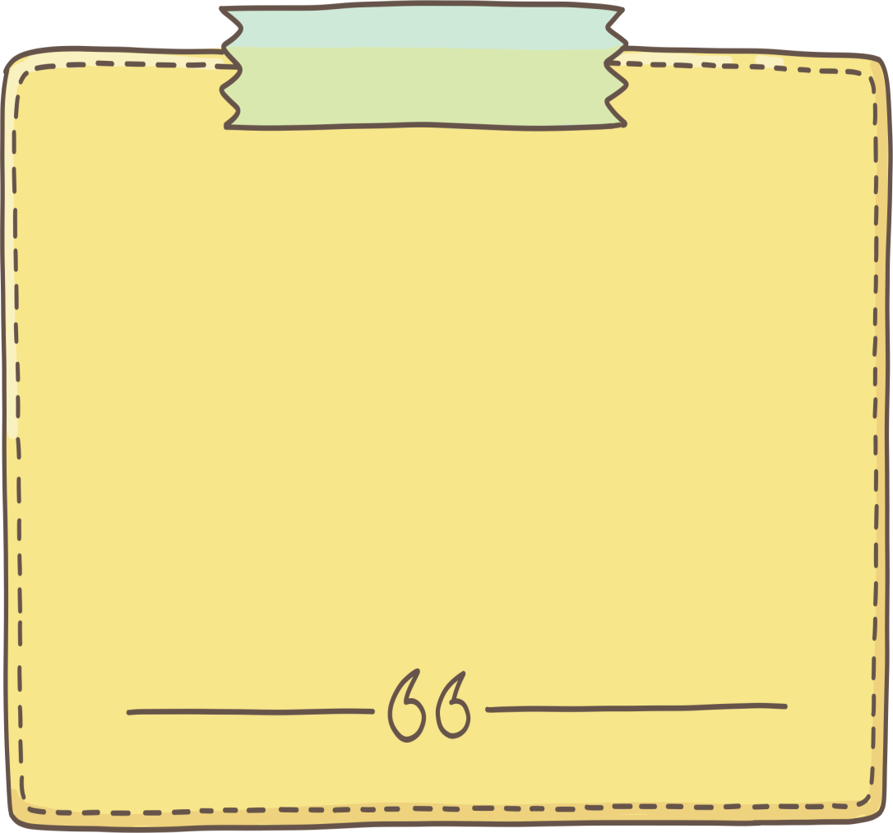
2. Đọc thuộc lòng những câu em yêu thích trong một bài thơ đã tìm được tên ở bài tập 1.

Slide 15
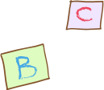
3. Trao đổi với bạn về hình ảnh em thích trong một bài thơ được nhắc đến ở bài tập 1.

Slide 16
Kể chuyện

Slide 17
Vai diễn của Mít

Slide 18
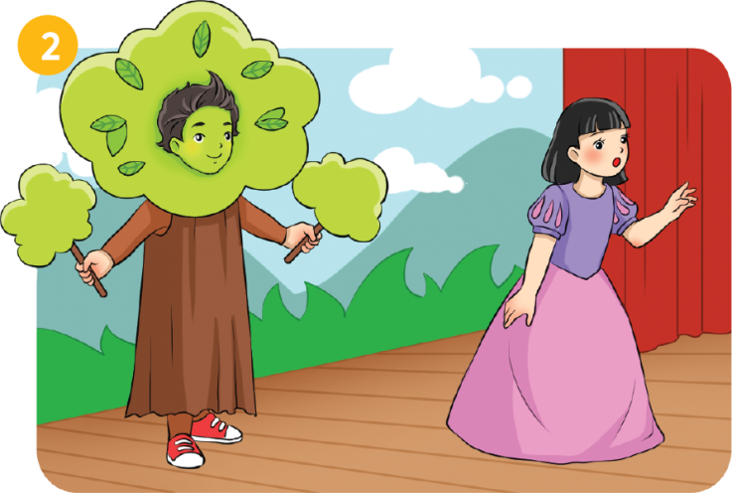
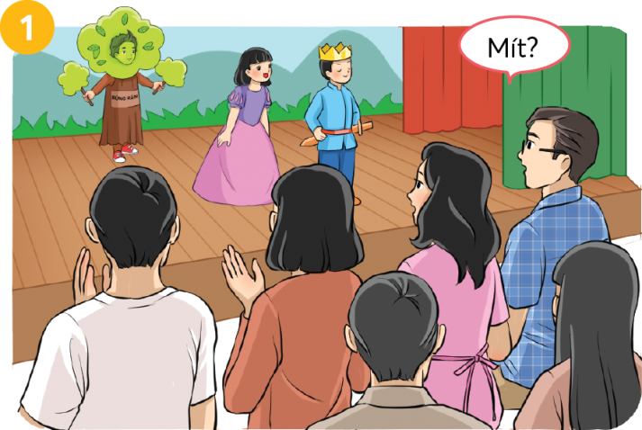
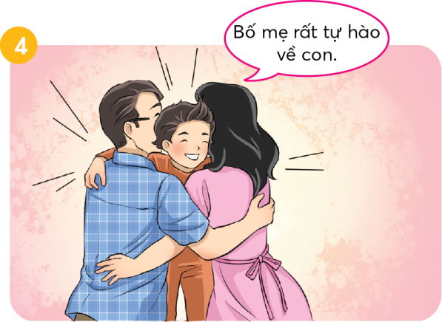
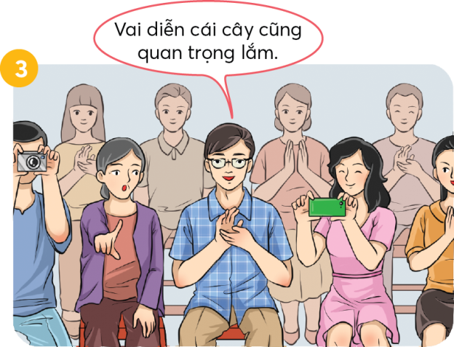
a. Xem tranh, nói 1 - 2 câu về nội dung của từng bức tranh

Slide 19
EM TÀI NĂNG

Slide 20
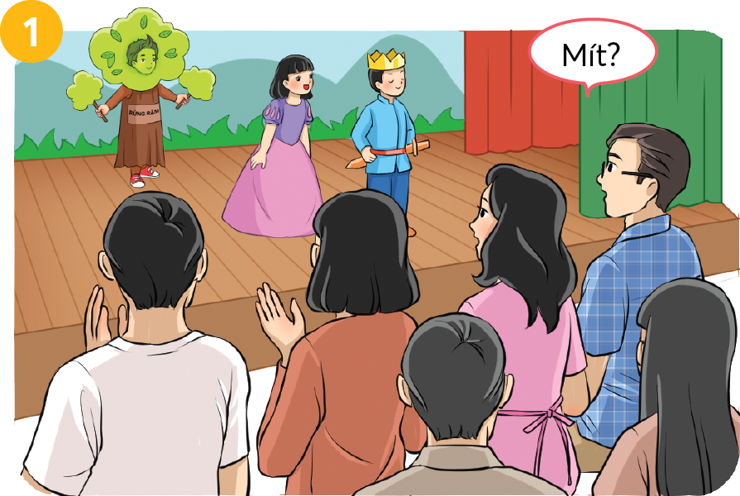
b. Kể từng đoạn của câu chuyên theo tranh và theo gợi ý

Slide 21
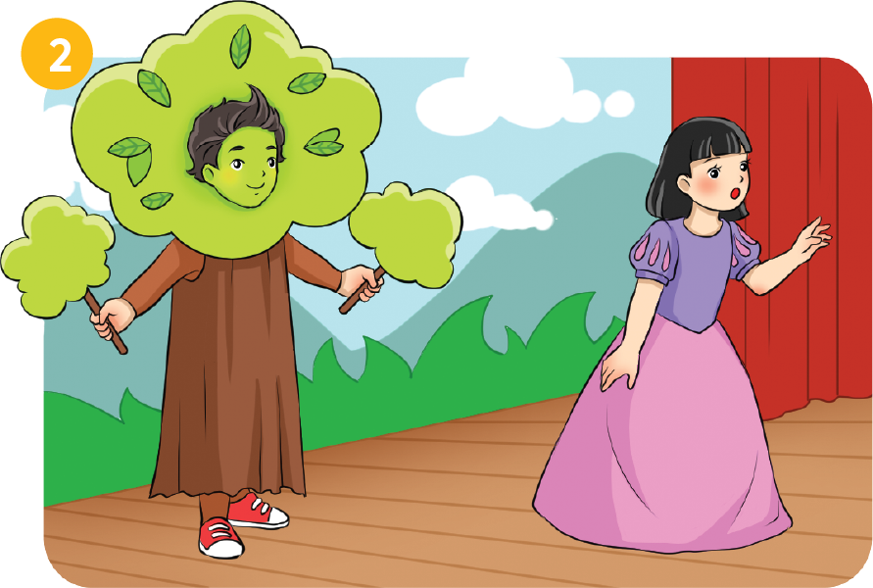
b. Kể từng đoạn của câu chuyên theo tranh và theo gợi ý

Slide 22
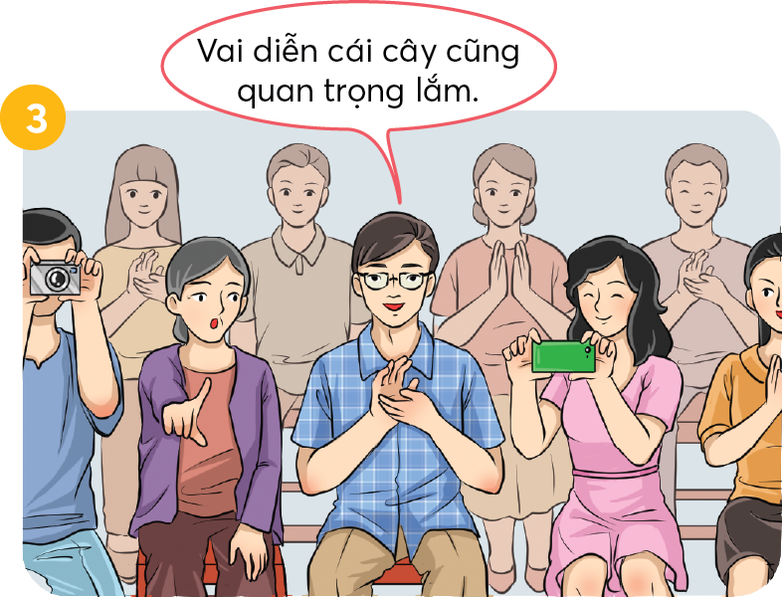
b. Kể từng đoạn của câu chuyên theo tranh và theo gợi ý

Slide 23
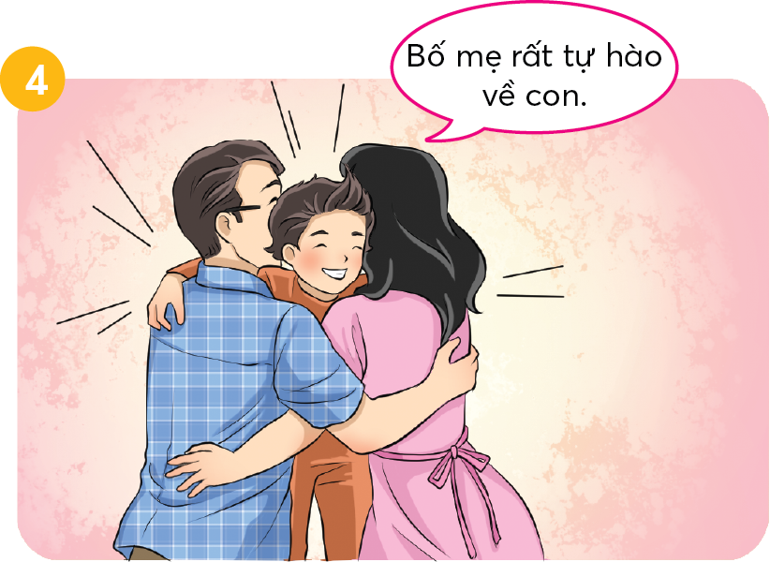
b. Kể từng đoạn của câu chuyên theo tranh và theo gợi ý

Slide 24
LAN HƯƠNG
Saém vai
035.447.3852

Slide 25
Chaøo taïm bieät
caùc con

